Slide 1



Les configurations familiales
DIAPORAMA
Support réalisé dans le cadre de la séquence formative n° 33
Août 2021

Slide 2
INFORMATIONS
Le diaporama est configuré de la façon suivante. Tout d’abord, on ne voit que la photo. Puis en cliquant sur « Enter » on fait apparaitre sa légende (par exemple: famille nucléaire). Ensuite, en cliquant à nouveau sur « Enter », on rend visible ses références (par exemple: Photo extraite de Bruxelles intime ....).

Slide 3
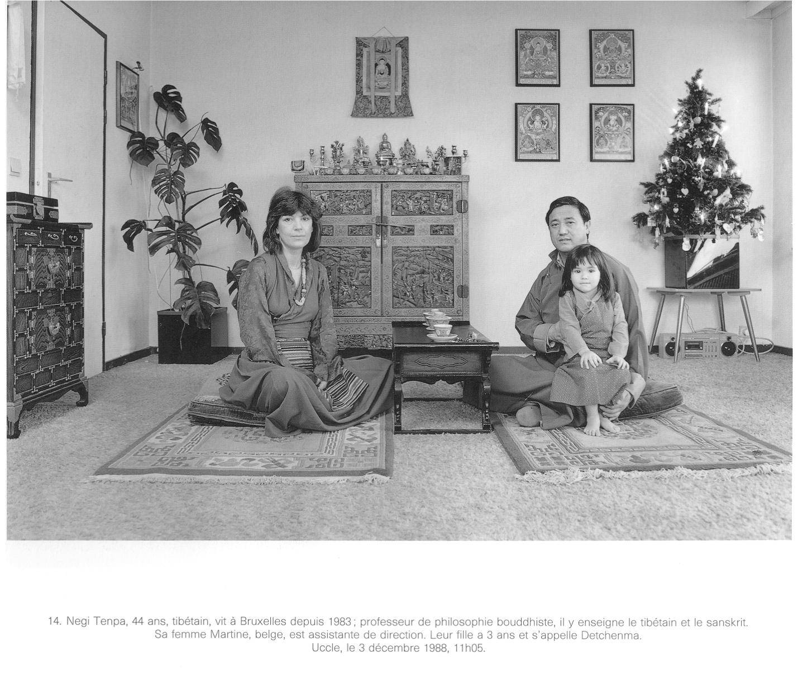
Famille mixte fondée sur un couple transnational
Photo extraite de Bruxelles-Intime de H. BERTIAU, Labor-CFC Editions, 1990.

Slide 4
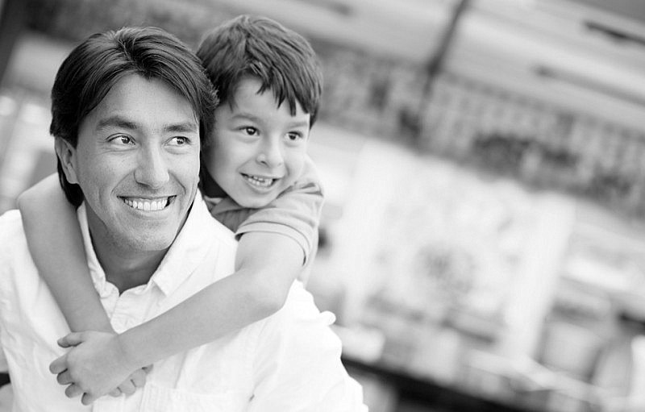
Famille monoparentale (père et son enfant)
http://www.buscocampamentos.com/

Slide 5
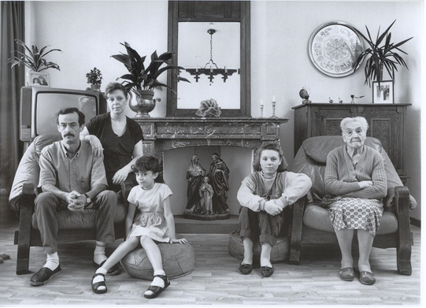
Famille intergénérationelle
Photo extraite de Bruxelles-Intime de H. BERTIAU, Labor-CFC Editions, 1990.

Slide 6
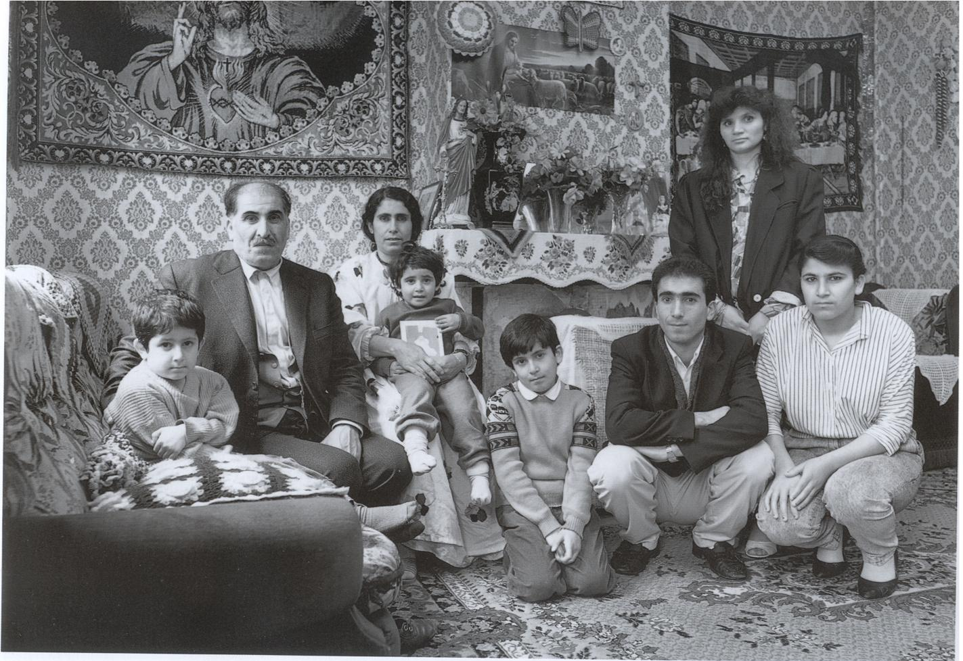
Famille nombreuse
Photo extraite de Bruxelles-Intime de H. BERTIAU, Labor-CFC Editions, 1990.

Slide 7

Famille nucléaire
https://unsplash.com/photos/Yl7Y8DhyzyY

Slide 8
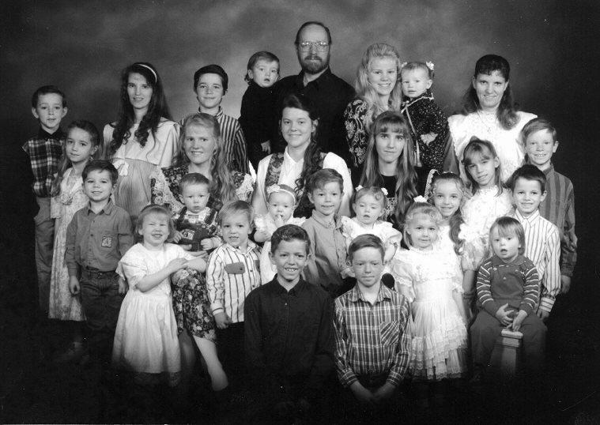
Famille fondée sur la polygamie
Voir : http://tpe-mormons.webnode.fr/album/galerie-photos/mormon-jpg/

Slide 9

Famille homoparentale fondée sur un couple homosexuel masculin et leur enfant
https://www.freepik.com/photos/man (Man photo created by pch.vector - www.freepik.com)

Slide 10
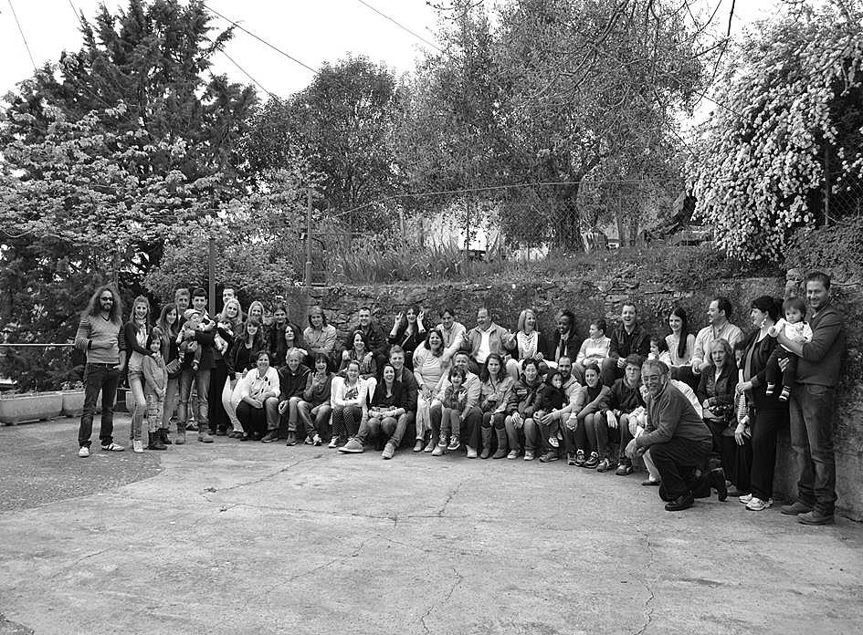
Famille entendue au sens large
(plusieurs générations + oncles, tantes, cousin-e-s, etc.)

Slide 11
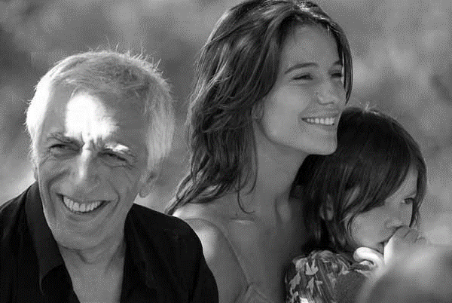
Famille fondée sur un couple faisant partie de 2 générations différentes
http://fr.wikipedia.org/wiki/Le_C%C5%93ur_des_hommes

Slide 12
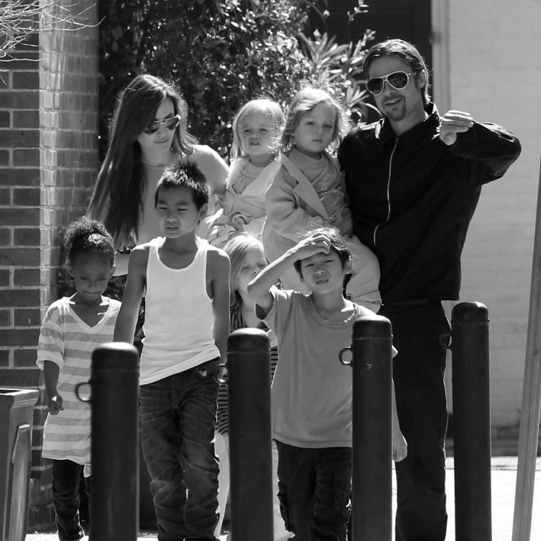
Famille adoptive
(avec également des enfants conçus par le couple)
http://www.jadorelespotins.com – A usage exclusivement pédagogique

Slide 13
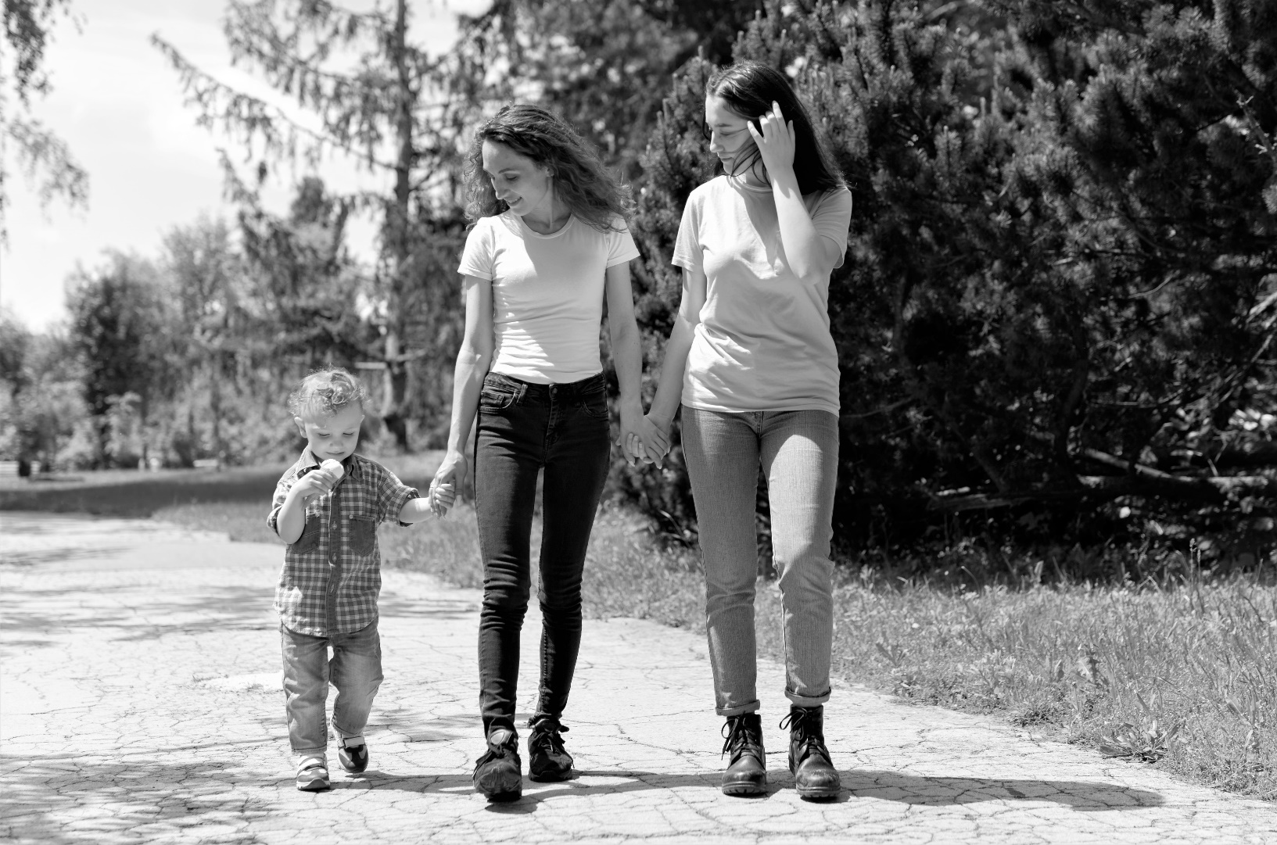
Famille homoparentale fondée sur un couple homosexuel féminin et leurs enfants
https://www.freepik.com/photos/people (People photo created by freepik - www.freepik.com)

Slide 14
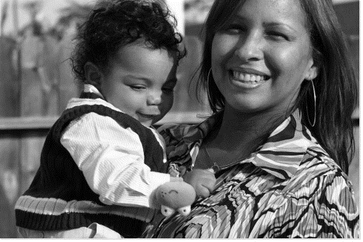
Famille monoparentale (mère et son enfant)
http://www.photo-libre.fr">Photos Libres</a>

Slide 15
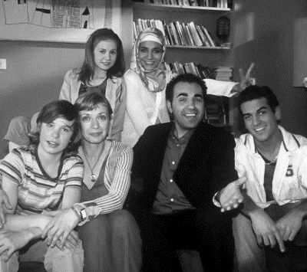
Famille recomposée
Photo extraite de la série télévisée allemande « Türkisch für Anfänger »

